Slide 1


Algoritmusok és adatszerkezetek I.
7. Előadás
Bináris keresőfa, prioritásos sor, kupac

Slide 2
Tartalom
Bináris keresőfa
Bináris keresőfa építése
Bináris keresőfa alapműveletei
Kupacok
Prioritásos sor műveletei
Rendezés prioritásos sorral

Slide 3
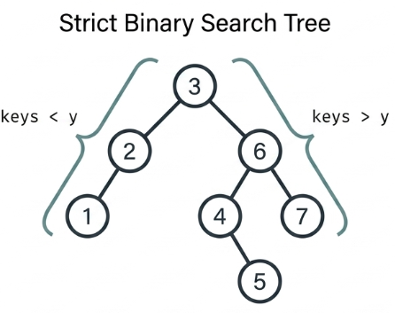
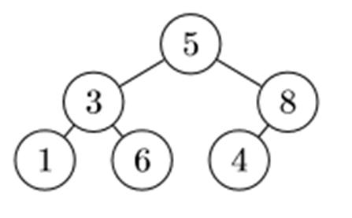
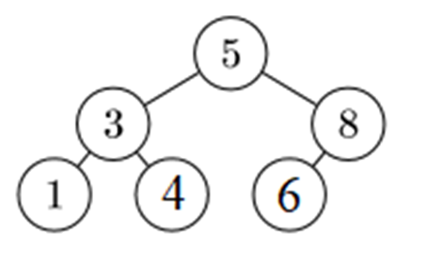
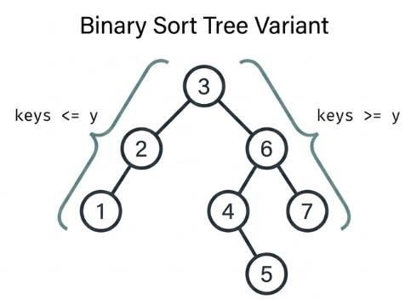
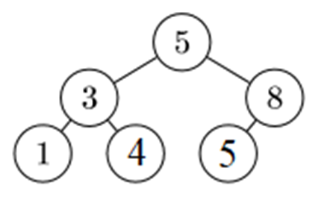
Bináris keresőfa
(Binary search tree)
Egy bináris fát keresőfának nevezünk,
ha minden belső csúcsára és annak y kulcsára igaz:
  A csúcs bal részfájában minden csúcs x kulcsára x<y,
  A csúcs jobb részfájában minden csúcs z kulcsára z>y
Rendezőfa (binary sort tree):
ha megengedjük az egyenlőséget
  Egy bináris fát rendezőfának nevezünk, ha minden
  belső csúcsára és annak y kulcsára igaz:
    A csúcs bal részfájában minden csúcs x kulcsára x≤y,
    A csúcs jobb részfájában minden csúcs z kulcsára z≥y
Bináris fa zárójelezett alakja:
(((1) 3 (4)) 5 ((6) 8 ()))

Slide 4

Bináris keresőfa építése
Építsünk keresőfát a következő számokból:
15, 12, 25, 5, 16, 7, 38, 19, 28, 30
Bináris fa zárójelezett alakja:
((( ()5 (7) ) 12 ()) 15 ((() 16 (19)) 25 ((() 28 (30)) 38 () )))
15
12
25
5
16
38
7
19
28
30

Slide 5
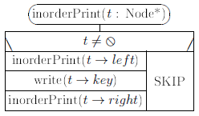
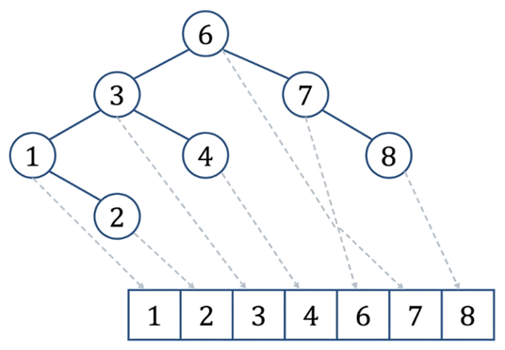
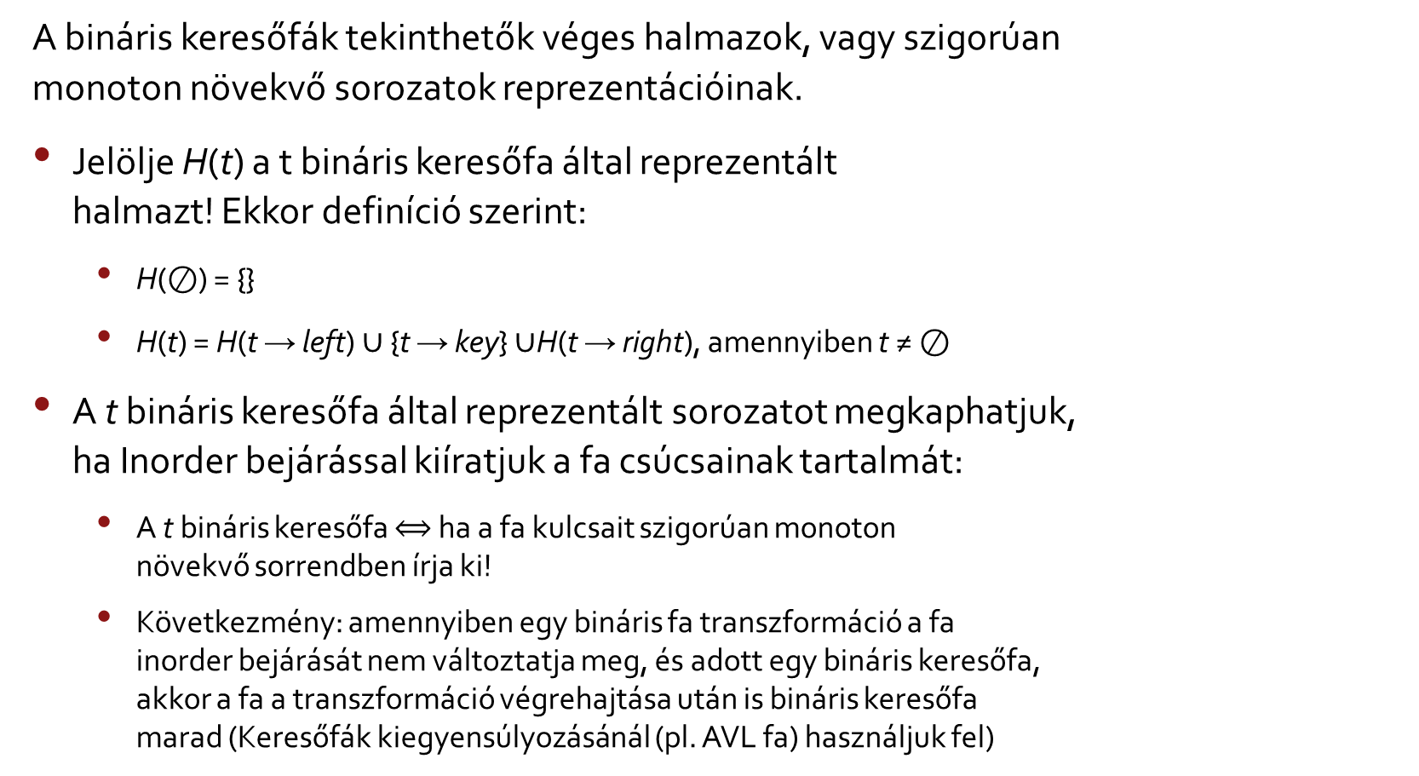
Keresőfák~ halmazok, sorozatok reprezentációi
A bináris keresőfák tekinthetők véges halmazok, vagy szigorúan
monoton növekvő sorozatok reprezentációinak.
Jelölje H(t) a t bináris keresőfa által reprezentált
halmazt! Ekkor definíció szerint:
  H($⊘$) = {}
  H(t) = H(t → left) ∪ {t → key} ∪H(t → right), amennyiben t ≠$⊘$
A t bináris keresőfa által reprezentált sorozatot megkaphatjuk,
ha Inorder bejárással kiíratjuk a fa csúcsainak tartalmát:
  A t bináris keresőfa $⟺$ ha a fa kulcsait szigorúan monoton
  növekvő sorrendben írja ki!
  Következmény: amennyiben egy bináris fa transzformáció a fa
  inorder bejárását nem változtatja meg, és adott egy bináris keresőfa,
  akkor a fa a transzformáció végrehajtása után is bináris keresőfa
  marad (Keresőfák kiegyensúlyozásánál (pl. AVL fa) használjuk fel)

Slide 6

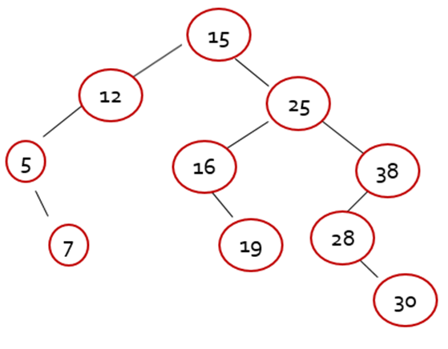
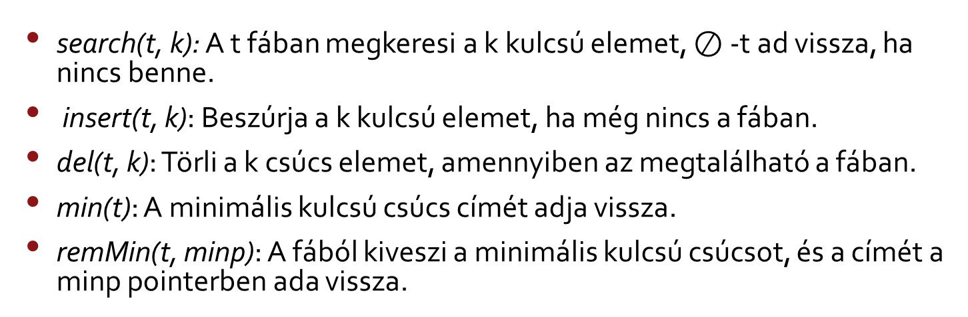
Bináris keresőfa alapműveletei:
search(t, k): A t fában megkeresi a k kulcsú elemet, $⊘$ -t ad vissza, ha nincs benne.
insert(t, k): Beszúrja a k kulcsú elemet, ha még nincs a fában.
del(t, k): Törli a k csúcs elemet, amennyiben az megtalálható a fában.
min(t): A minimális kulcsú csúcs címét adja vissza.
remMin(t, minp): A fából kiveszi a minimális kulcsú csúcsot, és a címét a minp pointerben ada vissza.
19 megkeresése
7 jobb gyerek?
28 bal gyerek?
8..11
26..27

Slide 7
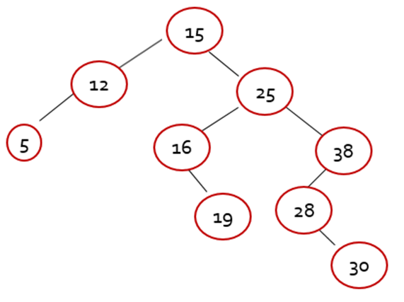
Bináris keresőfa alapműveletei:
search(t, k): A t fában megkeresi a k kulcsú elemet, $⊘$ -t ad vissza, ha nincs benne.
insert(t, k): Beszúrja a k kulcsú elemet, ha még nincs a fában.
del(t, k): Törli a k csúcs elemet, amennyiben az megtalálható a fában.
min(t): A minimális kulcsú csúcs címét adja vissza.
remMin(t, minp): A fából kiveszi a minimális kulcsú csúcsot, és a címét a minp pointerben ada vissza.
19 megkeresése
7 jobb gyerek?
28 bal gyerek?
7 törlése
8..11
26..27

Slide 8
Bináris keresőfa alapműveletei:
search(t, k): A t fában megkeresi a k kulcsú elemet, $⊘$ -t ad vissza, ha nincs benne.
insert(t, k): Beszúrja a k kulcsú elemet, ha még nincs a fában.
del(t, k): Törli a k csúcs elemet, amennyiben az megtalálható a fában.
min(t): A minimális kulcsú csúcs címét adja vissza.
remMin(t, minp): A fából kiveszi a minimális kulcsú csúcsot, és a címét a minp pointerben ada vissza.
19 megkeresése
7 jobb gyerek?
28 bal gyerek?
7 törlése
12 törlése

Slide 9
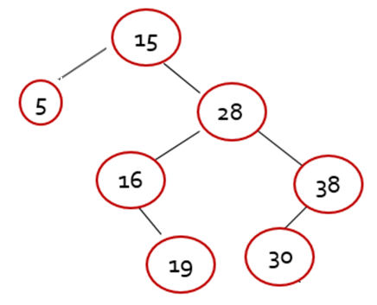
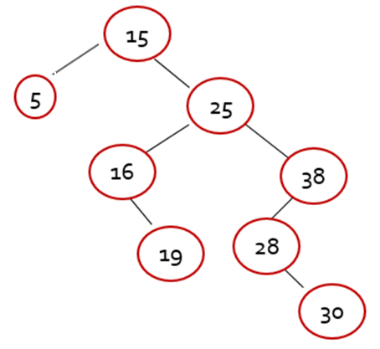
Bináris keresőfa alapműveletei:
search(t, k): A t fában megkeresi a k kulcsú elemet, $⊘$ -t ad vissza, ha nincs benne.
insert(t, k): Beszúrja a k kulcsú elemet, ha még nincs a fában.
del(t, k): Törli a k csúcs elemet, amennyiben az megtalálható a fában.
min(t): A minimális kulcsú csúcs címét adja vissza.
remMin(t, minp): A fából kiveszi a minimális kulcsú csúcsot, és a címét a minp pointerben ada vissza.
19 megkeresése
7 jobb gyerek?
28 bal gyerek?
7 törlése
12 törlése
25 törlése
Mindegyik műveletidő Θ(h),
ahol h a fa magassága
AT(n) ∈ O(log(n)) ~1,4log(n),
MT(n) ∈ O(n)

Slide 10
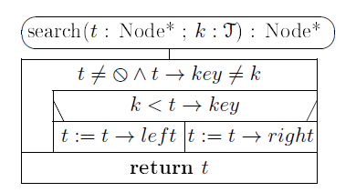
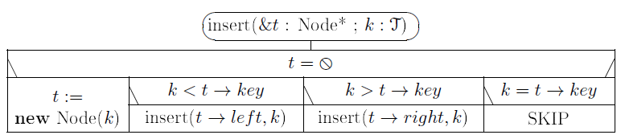
Bináris keresőfák műveletei

Slide 11
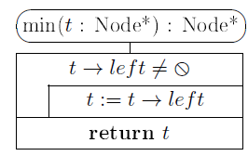
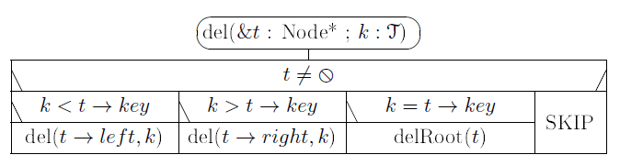
Bináris keresőfák műveletei

Slide 12
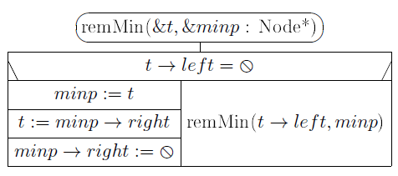
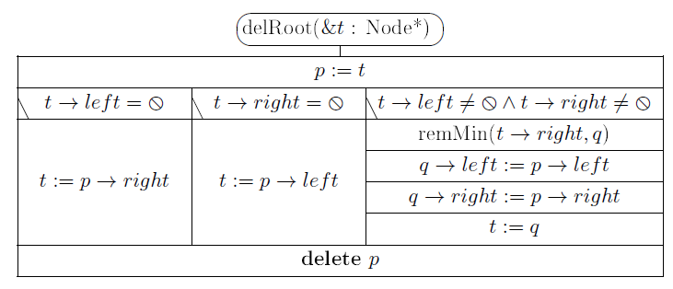
Bináris keresőfák műveletei

Slide 13
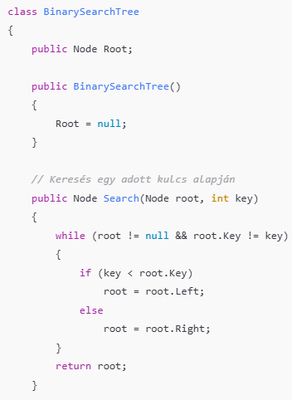
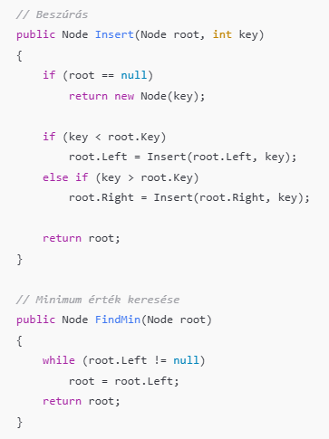
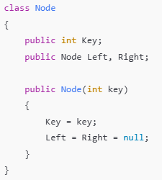
Bináris keresőfák műveleteinek C# kódja*
A BinarySearchTree: egy osztállyal implementált modul (nem típus)

Slide 14
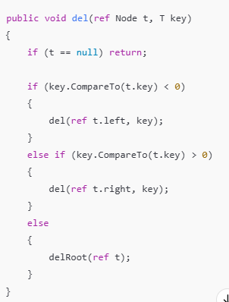
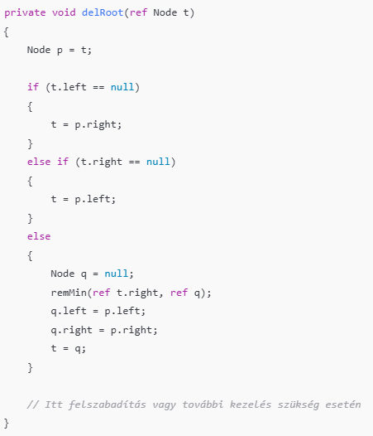
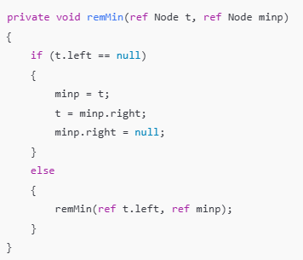
Bináris keresőfák műveleteinek C# kódja*

Slide 15
Teljes bináris fák, Kupacok
(Complete binary trees, heaps)
Szigorúan bináris fa (full binary trees):
  a fa minden belső pontjának két gyereke van.
Tökéletes (perfect) bináris fa:
  olyan szigorúan bináris fa, ahol minden levél azonos szinten helyezkedik el.
  h mélységű tökéletes bináris fa csúcsainak száma: 1+2+4+...+ 2^{h} = 2^{h+1} −1

Slide 16
Teljes bináris fák, Kupacok
Majdnem teljes (nearly complete) bináris fa:
  olyan tökéletes bináris fa,
  melynek legalsó (levél) szintjéről elhagytunk néhány levelet (de nem az összeset).
  h mélységű majdnem teljes bináris fa csúcsainak száma: n ∈ 2^{h}..2^{h+1}−1, és így h = ⌊log n⌋
  Az alsó szinten levő leveleket elvéve egy h − 1 mélységű tökéletes bináris fát kapunk
Majdnem teljes balra tömörített bináris fa:
  Majdnem teljes bináris fa, de levelek csak a legalsó szintről, a jobb oldalról hiányozhatnak.
  Ezeket teljes (complete) fáknak is nevezzük.

Slide 17
Teljes bináris fák, Kupacok
Kupac: Maximum kupac (heap): olyan teljes bináris fa, melynek minden belső csúcsára teljesül, hogy a belső csúcs kulcsa nagyobb vagy egyenlő a gyerekei kulcsánál.
Így kupac tetején (a fa gyökerében) mindig az egyik legnagyobb elem található.
  Minimum kupac hasonlóan: a szülő kulcsa ≤ a gyerekei kulcsánál.
Csonka kupac: Olyan teljes bináris fa
  minden szülő-gyerek párosban: a szülő kulcsa≥ a gyereke kulcsa
  kivéve, ha a szülő a gyökércsúcs.
  A gyökércsúcs kulcsa is definiált, de lehet, hogy kisebb, mint a gyereke kulcsa.
  Átmeneti adatszerkezetek: egy tömb kupaccá alakítása során jönnek majd létre

Slide 18
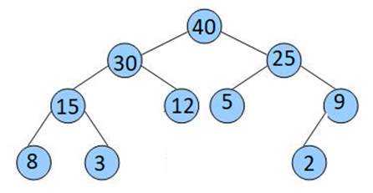
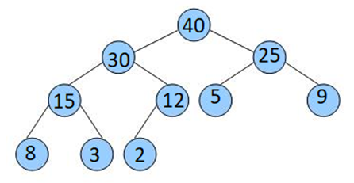
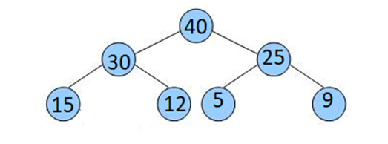
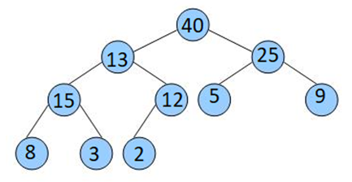
Kupac-e?
Nem balra tömörített
Tökéletes fa is
a belső csúcs kulcsa (13) nem nagyobb vagy egyenlő a gyerekei (15) kulcsánál

Slide 19
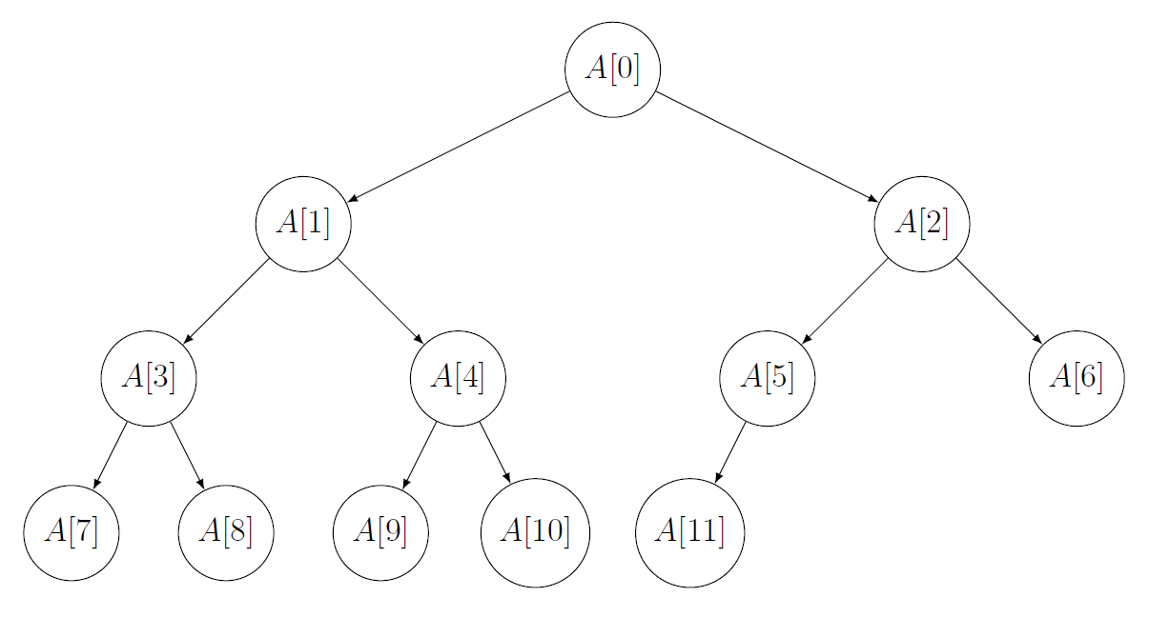
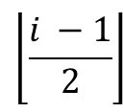
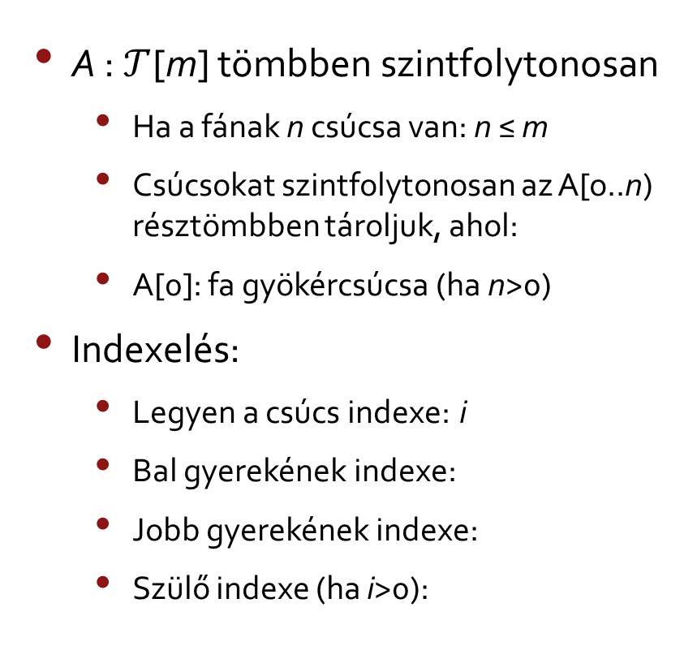
Teljes bináris fák aritmetikai ábrázolása:
A : $𝒯$[m] tömbben szintfolytonosan
  Ha a fának n csúcsa van: n ≤ m
  Csúcsokat szintfolytonosan az A[o..n) résztömbben tároljuk, ahol:
  A[0]: fa gyökércsúcsa (ha n>0)
Indexelés:
  Legyen a csúcs indexe: i
  Bal gyerekének indexe:
  Jobb gyerekének indexe:
  Szülő indexe (ha i>0):
2*i+1
2*i + 2
$$\left\lfloor \frac{i −1}{2}\right\rfloor$$

Slide 20
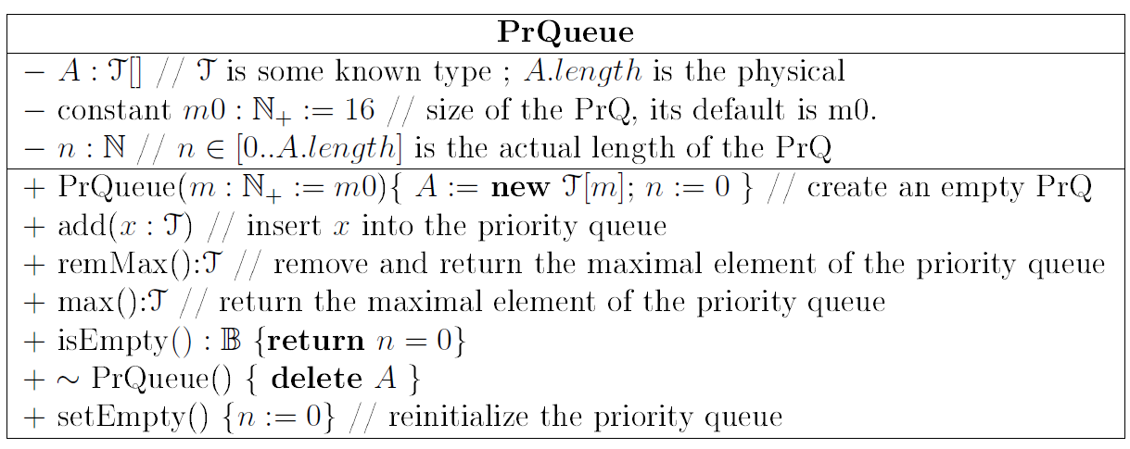
Kupacok és elsőbbségi (prioritásos) sorok
Maximum prioritásos sor (alapértelmezett):
  mindig a legnagyobb prioritású elemet tudjuk kivenni
Minimum prioritásos sor: a legkisebb prioritású elem kivétele
Mindkettő fajta ábrázolható kupaccal
  Alapértelmezett kupac: maximum kupac
Műveletidő: (az A tömb n hosszúságú kezdőszelete egy kupac aritmetikai ábrázolása)
MT_{add : n<A.length}(n) ∈ Θ(log n)
  MT_{add} _{: n=A.length}(n) ∈ Θ(n)
  AT_{add}(n) ∈ O(log n)
  mT_{add}(n) ∈ Θ(1)
  MT_{remMax}(n) ∈ Θ(log n)
  mT_{remMax}(n) ∈ Θ(1)
  T_{max}(n) ∈ Θ(1)

Slide 21
Kupac műveletei:
Műveletidő: ⎡log₂n⎤
Beszúrás
Maximum Törlés
60
60
35
30
35
30
24
7
10
25
24
7
10
25
70
60
35
30
24
7
10
25
70
60
35
30
24
7
10
25
0 | 1 | 2 | 3 | 4 | 5 | 6 | 7
0 | 1 | 2 | 3 | 4 | 5 | 6

Slide 22
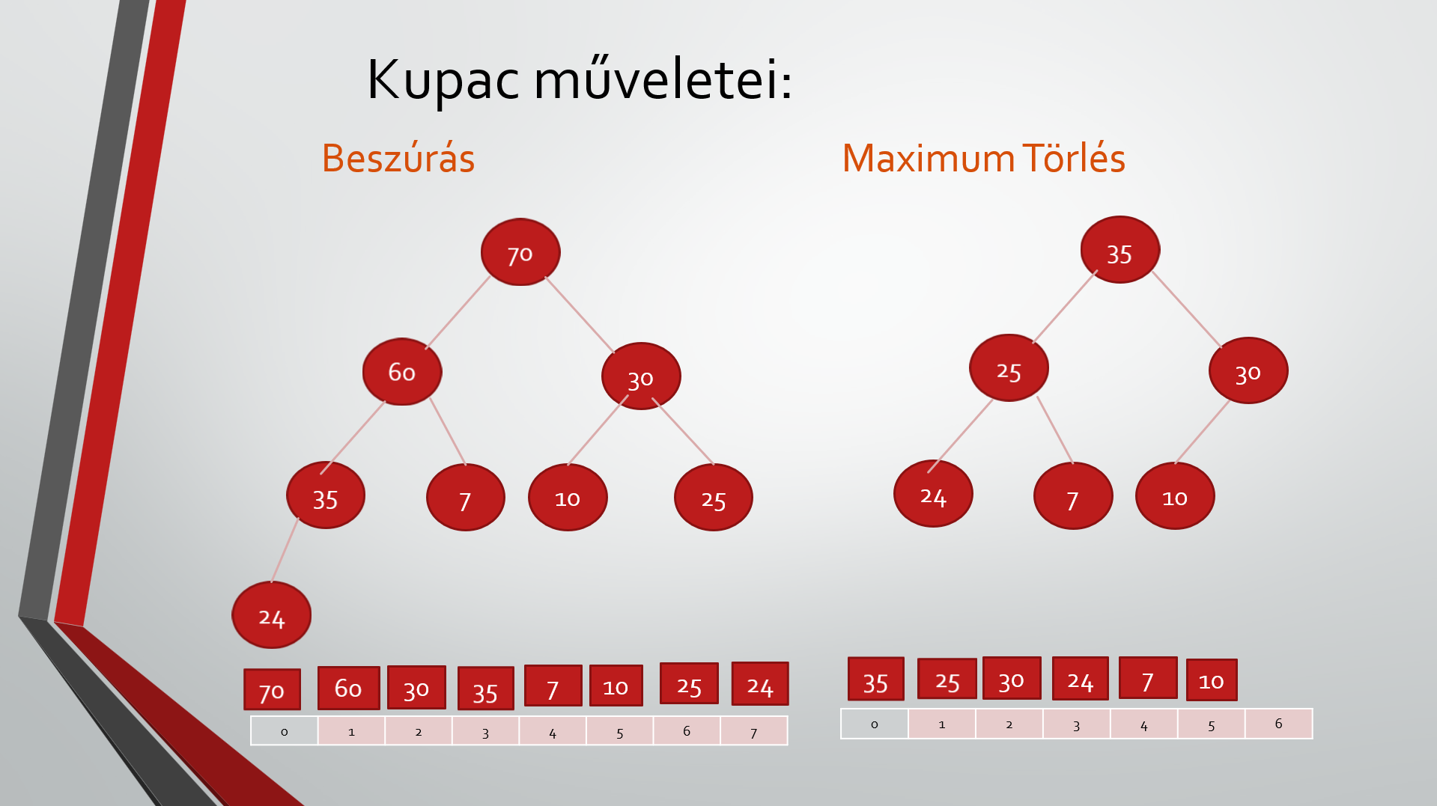
Kupac műveletei (animáció nélkül)

Slide 23
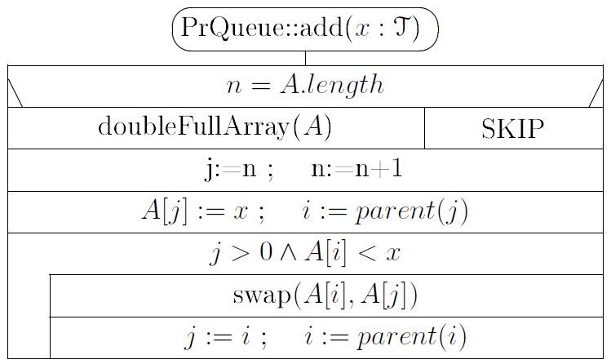
Prioritásos sor műveletei kupac esetén
MT_{add : n<A.length}(n) ∈ Θ(log n)
  a ciklus legfeljebb annyiszor iterál, amennyi a fa magassága: ⌊log(n + 1)⌋
  log n ≤ MT_{add : n<A.length}(n) = ⌊log(n + 1)⌋ + 1 ≤ log n + 2
MT_{add} _{: n=A.length}(n) ∈ Θ(n)
  a doubleFullArray(A) ciklusa: n iterációt
  hajt végre
  ez dominál a többi tevékenységek műveletigénye fölött
mT_{add}(n) ∈ Θ(1)
  X elég kicsi-> ciklus egyet sem iterál

Slide 24
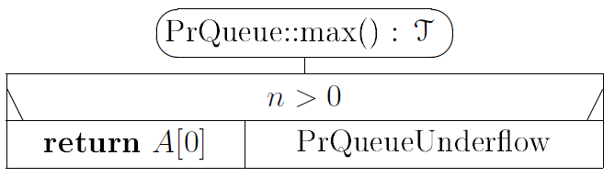
Prioritásos sor műveletei kupac esetén
AT_{add}(n) ∈ O(log n)
  (amortizált műveletigény számítás)
  egyrészt MT_{add : n<A.length}(n) ∈ Θ(log n)
  másrészt n = A.length -> doubleFullArray(A) n iteráció
  ez kettesével képzeletben szétosztható az előző n/2 add() hívás között:
    biztosan nem hívtuk meg a doubleFullArray(A) eljárást
    Így az n/2 add() hívás O(log n) műveletigénye 2-vel nő meg
    azaz O(log n) marad
T_{max}(n) ∈ Θ(1)

Slide 25
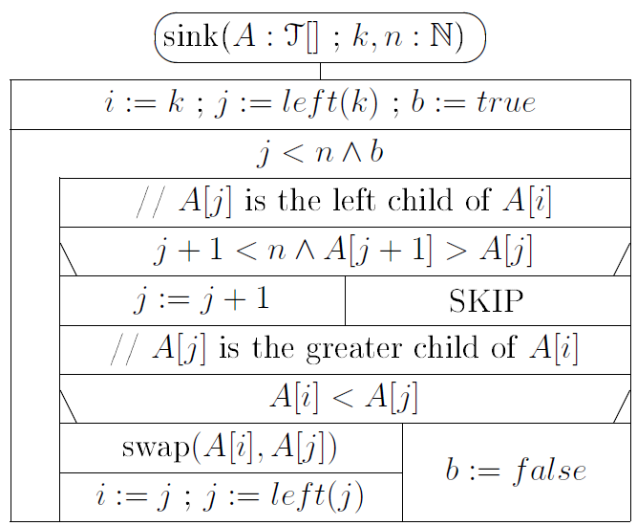
Prioritásos sor műveletei kupac esetén
MT_{sink}(h) = h + 1
  (h: k gyökerű csonka kupac magassága)
  a ciklus legfeljebb h iterációt végez
  1 ≤ mT_{sink}(h) ≤ 2
  Ha k = 0 ->
  log n ≤ MT_{sink}(n) = h + 1 =
  = ⌊log n⌋ + 1 ≤ log n + 1

Slide 26
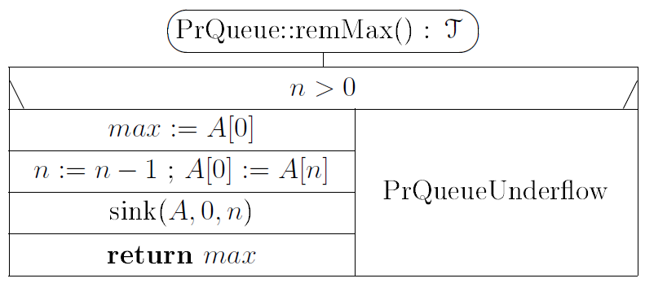
Prioritásos sor műveletei kupac esetén
MT_{remMax}(n) ∈ Θ(log n)
  log n ≤ log(n − 1) + 1 ≤ MT_{remMax}(n) ≤
  log(n − 1) + 2 ≤
  log n + 2
mT_{remMax}(n) ∈ Θ(1)
  2 = 1 + 1 ≤ mT_{remMax}(n) =
  1 + mT_{sink}(n-1) ≤ 1 + 2 = 3

Slide 27
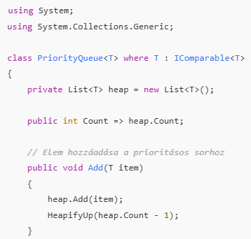
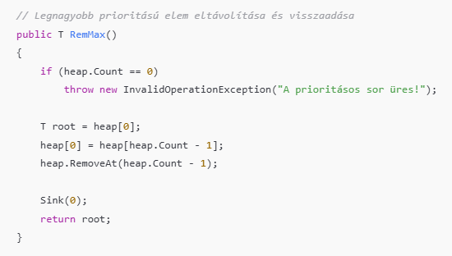
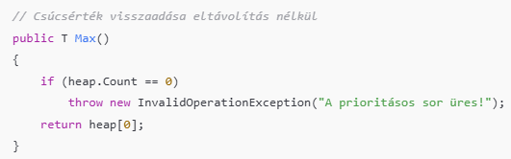
Prioritásos sor C# kód*

Slide 28
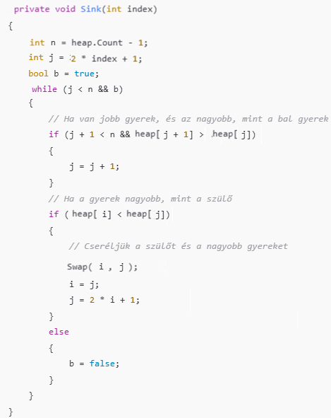
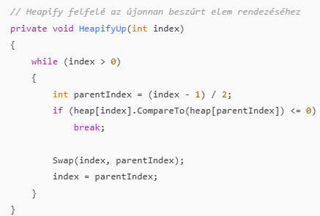
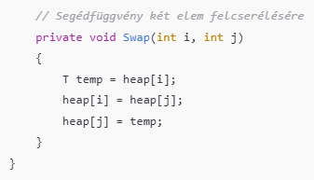
Prioritásos sor C# kód*

Slide 29
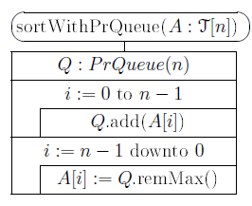
Rendezés prioritásos sorral
Q.add(A[i]), A[i]:= Q.remMax() utasítások műveletideje: O(log n)
  PrQueue-t sort reprezentáló kupac magassága ≤ log n
a rendezés műveletigénye O(n log n)
Maximális műveletigénye Θ(n log n)
  az input tömb szigorúan monoton növekvő
  kupacépítés minden új csúcsot a fa gyökeréig mozgat fel
  A végső kupac leendő levelei beszúrásánál:
    A fa mélysége: ⌊log n⌋−1
    A leendő levelek száma: ⌈n/2⌉
  A levelek beszúrásának futási ideje Ω(n log n)
SortWithPrQueue hátránya
munkamemória: S(n) ∈ Θ(n)
(Beszúró rendezésnél: S(n) ∈ Θ(1))
Kupacrendezés

Slide 30
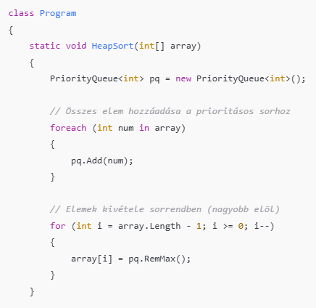
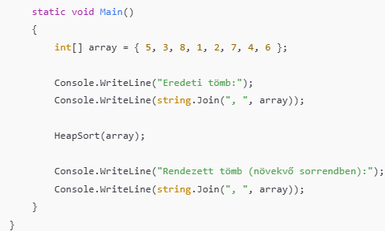

Rendezés prioritásos sorral C# kód*

Slide 31
Ellenőrző kérdések
A bináris fa fogalmát ismertnek feltételezve, mondja ki a bináris keresőfa definícióját!
A t egy láncoltan ábrázolt bináris keresőfa gyökérpointere. A csúcsokban nincsenek „parent” pointerek.
  Írja meg az alapműveletek (search(t , k), insert(t , k), del(t , k), min(t), remMin(t , minp)) eljárások struktogramját!
    Rekuzívan / iteratívan
  Mennyi az egyes eljárások (maximális / minimális) műveletigénye?
Szemléltesse a keresőfa alapműveleteinek hatását az alábbi bináris keresőfán!
{ [ ( {} 1 {2} ) 3 (4) ] 5 [ ({} 6 {7}) 8 (9) ] }

Slide 32
Köszönöm a figyelmet!
Pusztai Kinga
A bemutató Ásványi Tibor: Algoritmusok és adatszerkezetek I.
előadásjegyzete alapján készült.

